Slide 1
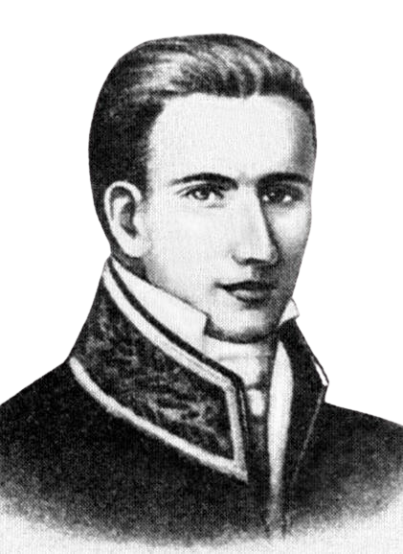
Левко Боровиковський крізь призму
фондів ЦНБ ХНУ імені В.Н. Каразіна

Slide 2
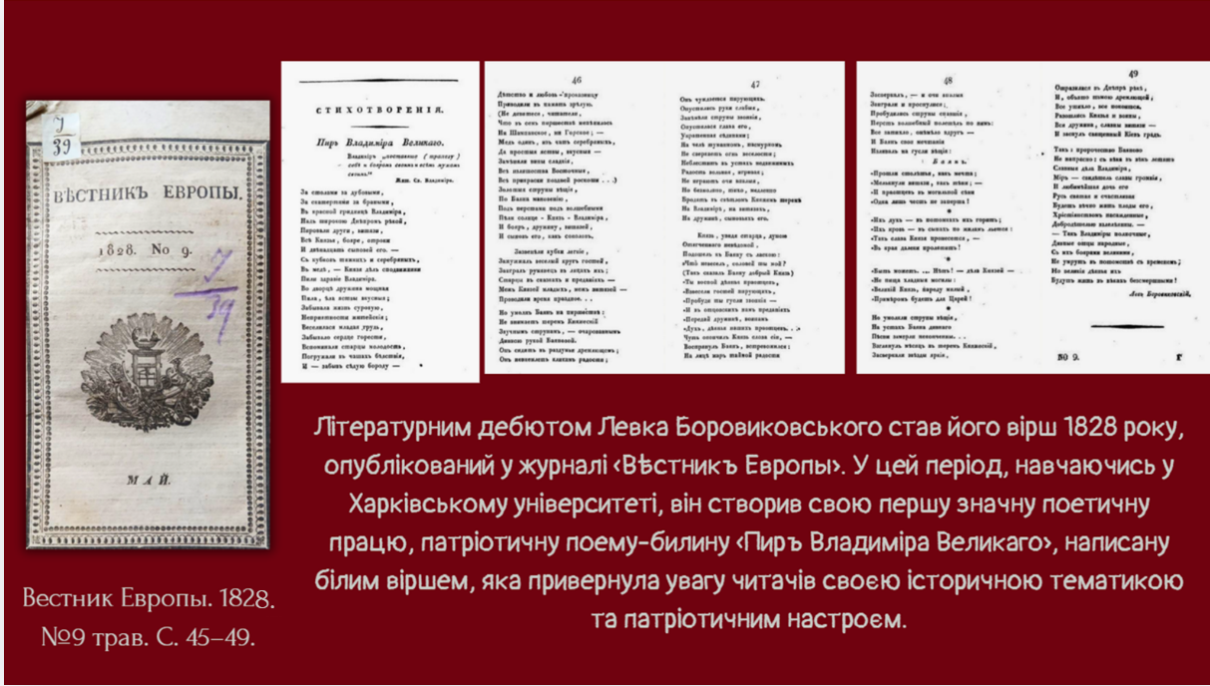

Slide 3
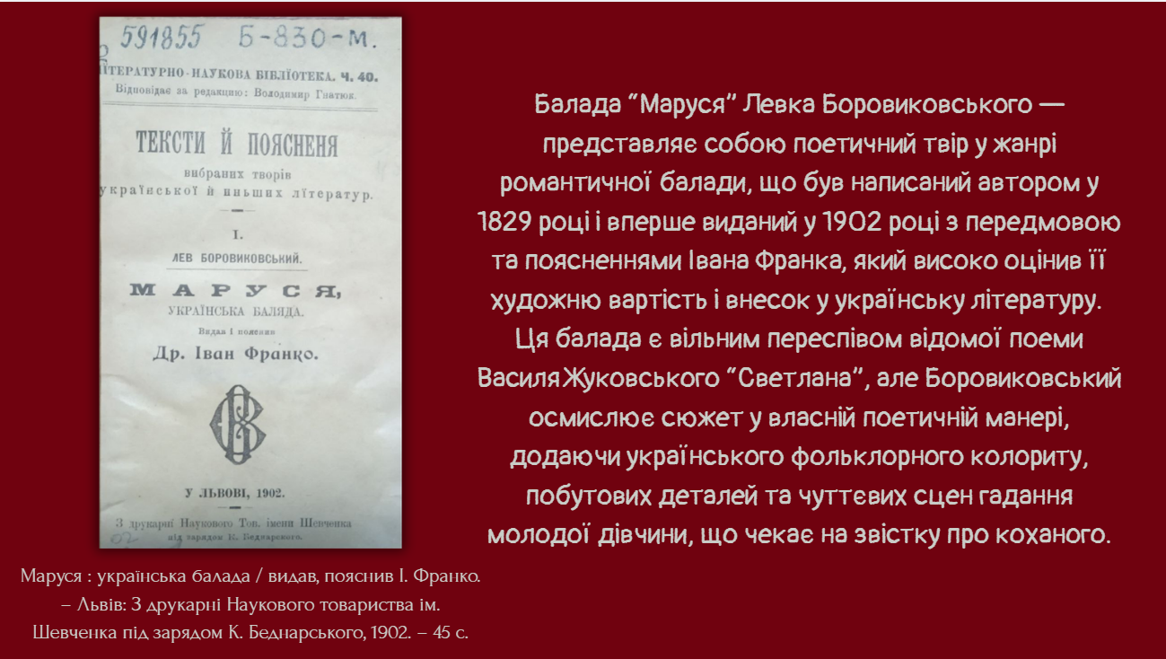

Slide 4
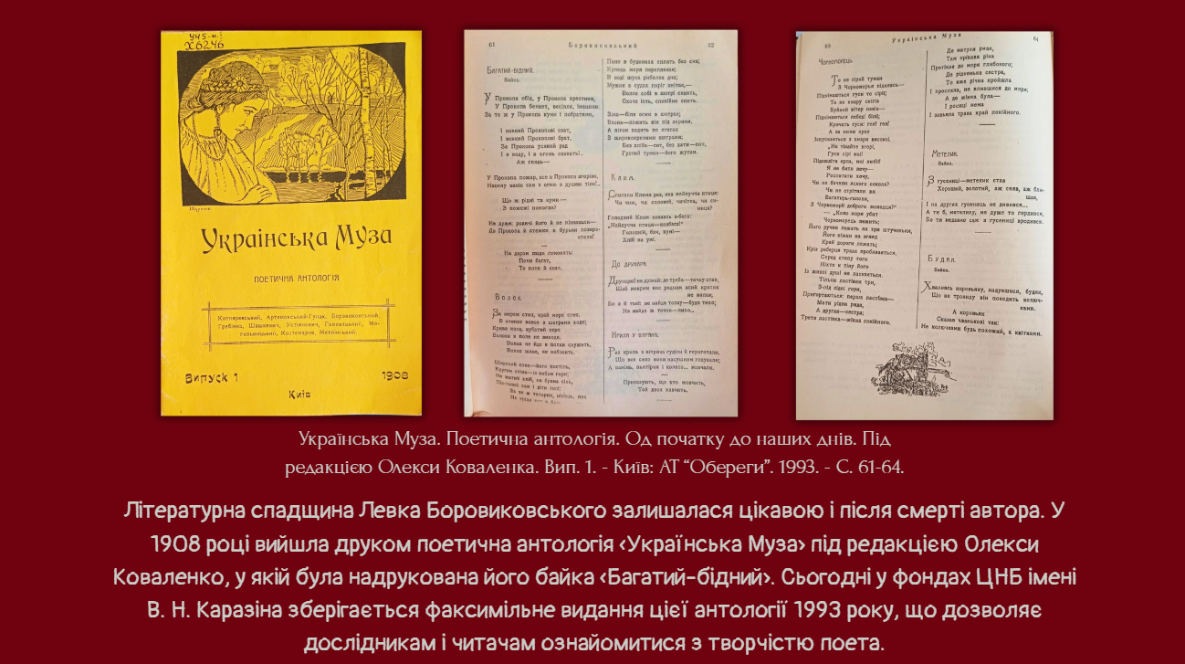

Slide 5
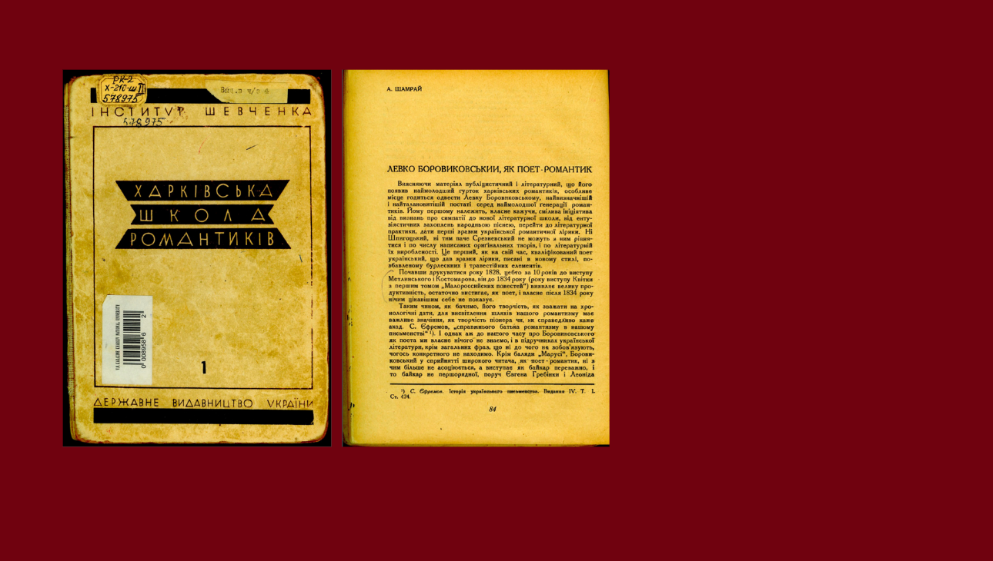
У збірнику «Харківська школа романтиків» 1930 року, упорядкованому А.П. Шамраєм, вагоме місце відведено постаті Левка Боровиковського як одному з ключових представників раннього українського романтизму. Упорядник підкреслює його визначальну роль у формуванні літературного середовища Харкова першої половини ХІХ століття, називаючи Боровиковського «батьком» і «піонером» харківського романтизму. На думку Шамрая, саме творчість Боровиковського стала тим підґрунтям, на якому постала романтична традиція харківського літературного кола.
Харківська школа романтиків. Т. 1 / Всеукраїнський літературознавчий інститут ім. Т.Г. Шевченка ; Упоряд., вступ. ст., передмова та приміт. А. П. Шамрай . – Харків : Державне видавництво України, 1930 . – 280 с.

Slide 6
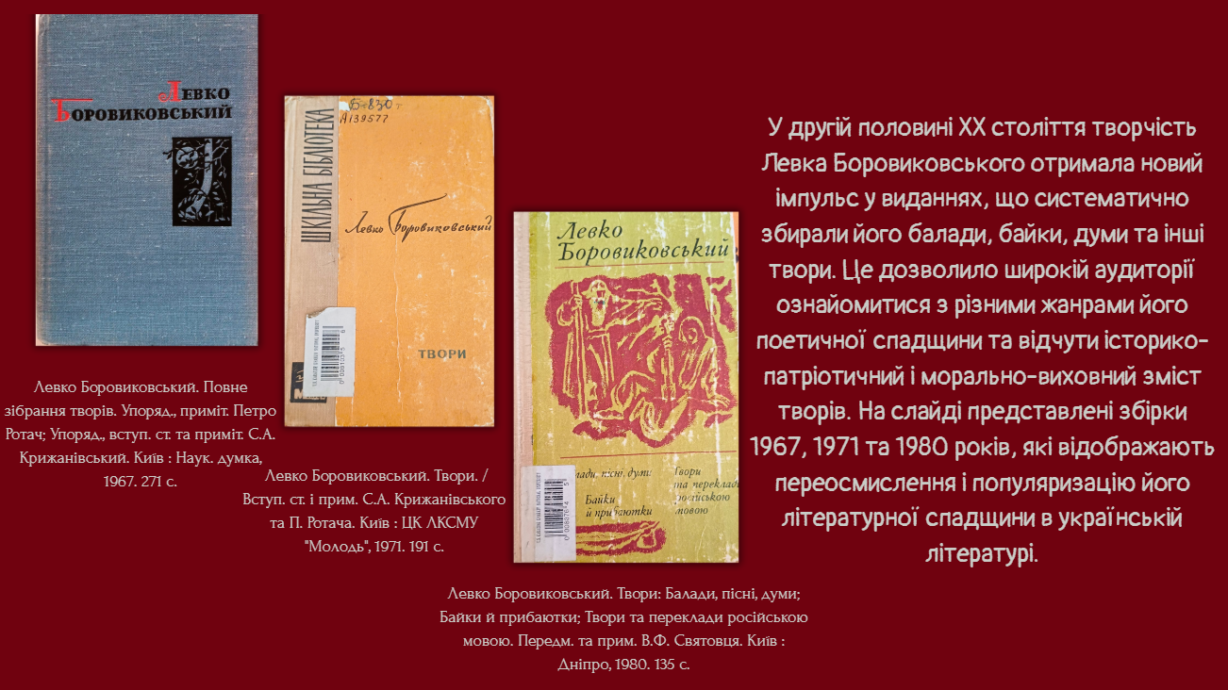

Slide 7
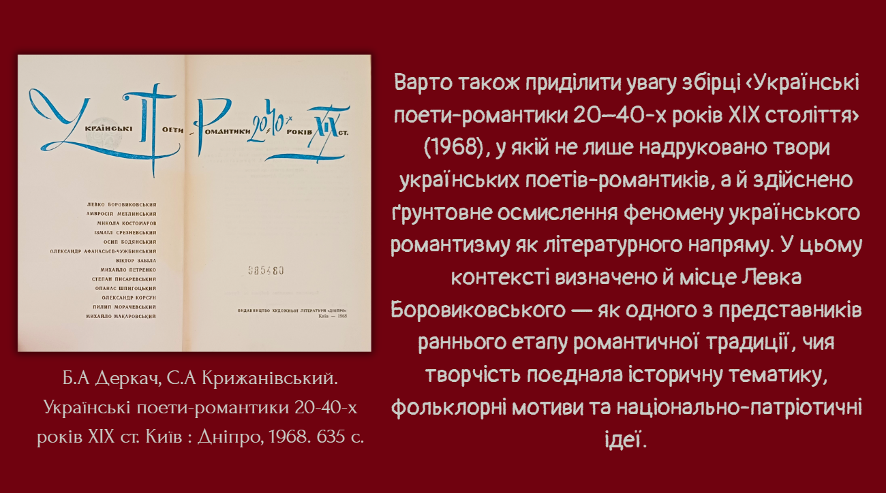

Slide 8
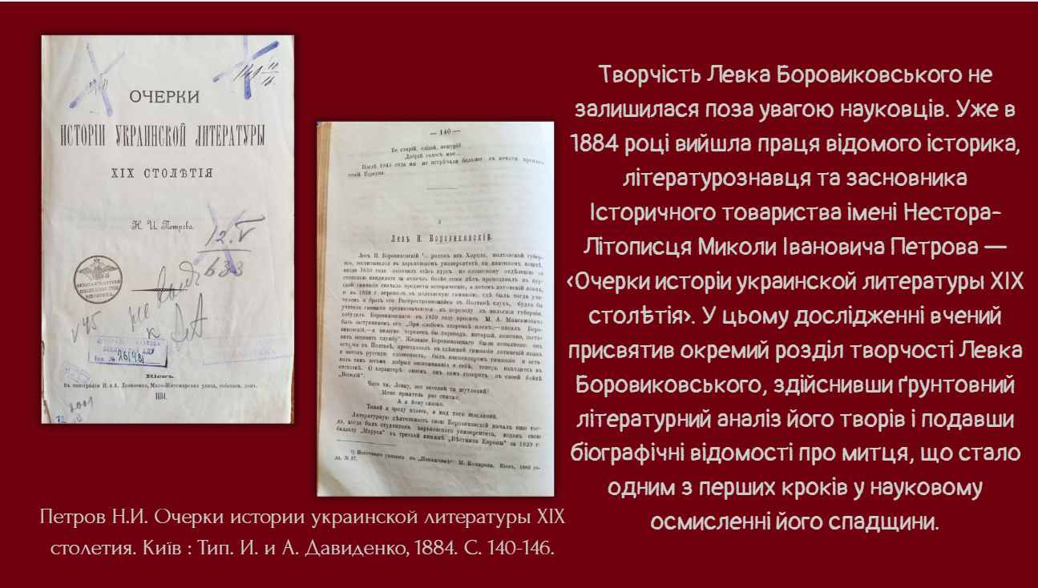

Slide 9
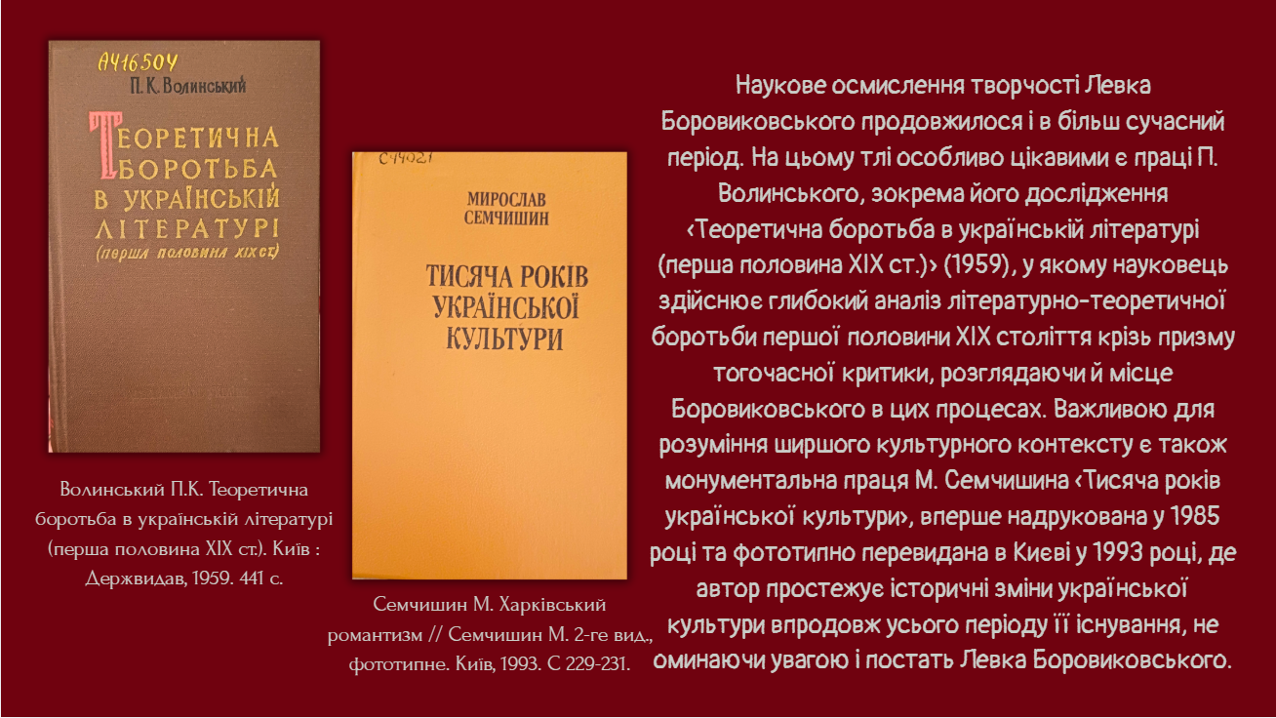

Slide 10
